Slide 1
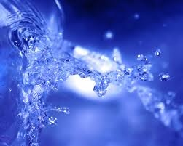
JAKIMI MAGICZNYMI WŁAŚCIWOŚCIAMI CHARAKTERYZUJE SIĘ WODA?
Nie ma nic lepszego nad wodę

Slide 2
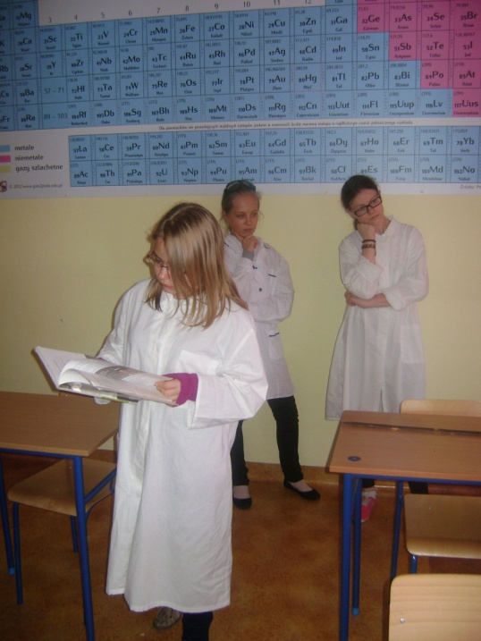
Zastanawiacie się pewnie co ciekawego może być w „wodzie”. Każdy z nas ma z nią do czynienia na co dzień. Pijemy wodę, myjemy się wodą, przejeżdżamy przez most, a pod nim woda, patrzymy na akwarium, a tam woda, nawet gdy zmokniemy w drodze do pracy winna jest – woda! Woda, woda, woda… Ale ile tak naprawdę o niej wiemy?

Slide 3
Czym zajmowaliśmy się w ramach projektu?
Jak zbudowana jest cząsteczka wody?
Jakie są zasady dokumentowania doświadczeń przyrodniczych?
Co pływa, a co tonie?
Czy każdy rodzaj wody przewodzi prąd elektryczny?
Czy można zmieszać wodę z olejem?
W jaki sposób sprawdzić „wędrówkę” wody między substancjami stałymi?

Slide 4
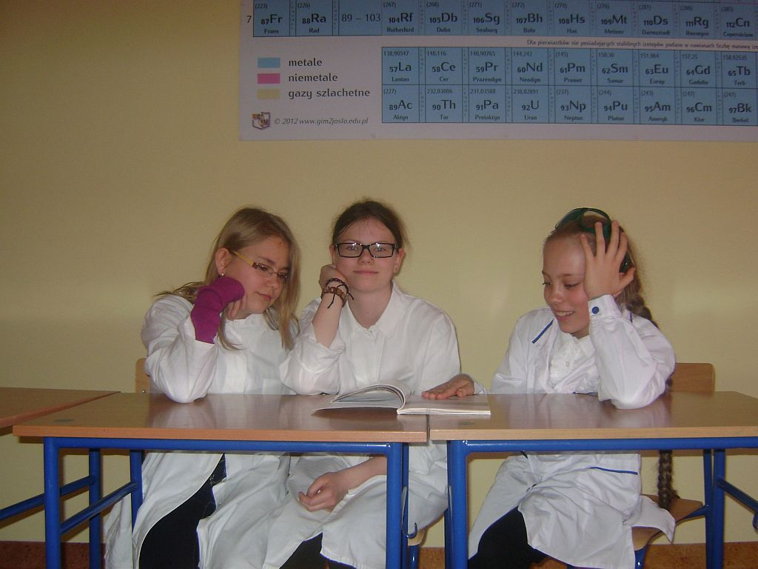
Autorzy projektu:
Weronika Ćmiel
Wiktoria Śliwa
Anna Szot

Slide 5
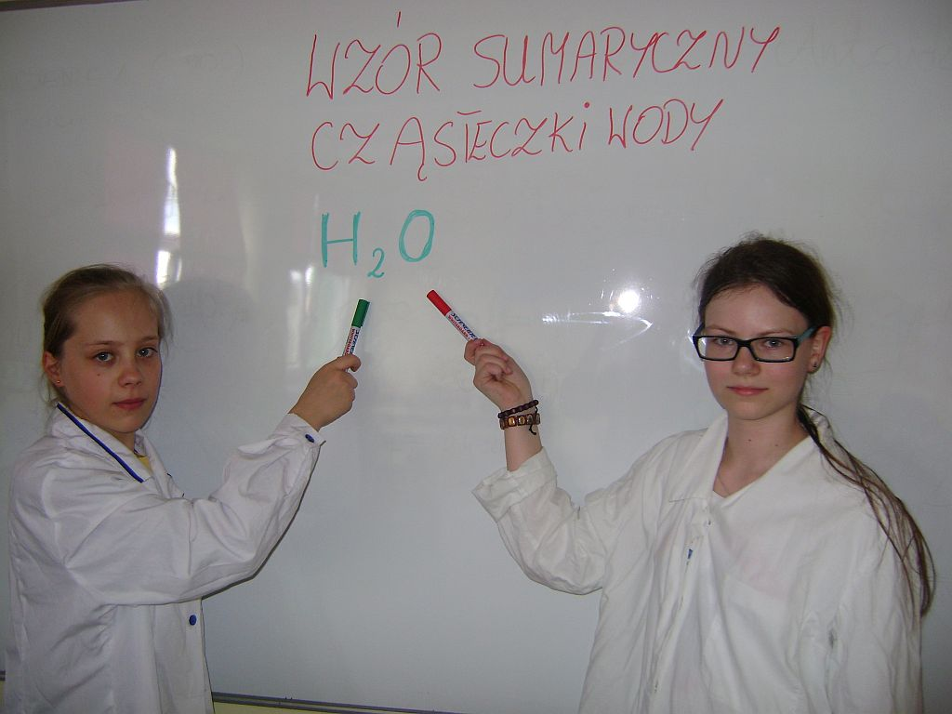
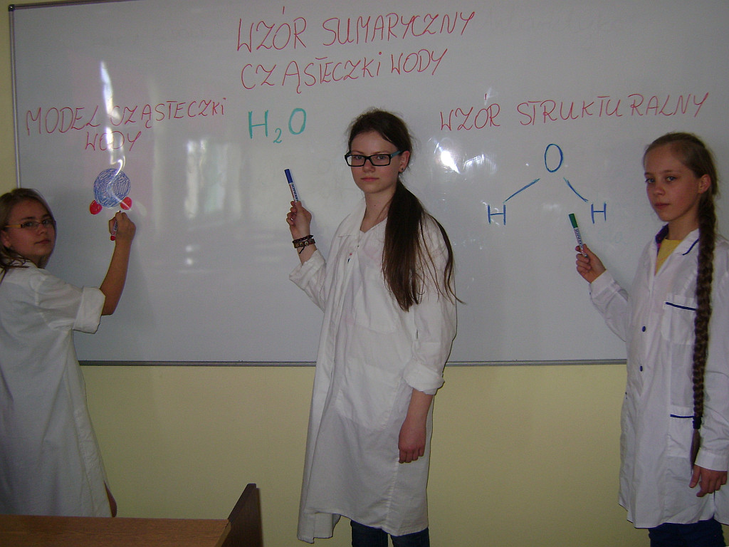
BUDOWA CZĄSTECZKI WODY
Woda - tlenek wodoru to związek chemiczny, którego cząsteczka składa się z jednego atomu tlenu i dwóch atomów wodoru.

Slide 6
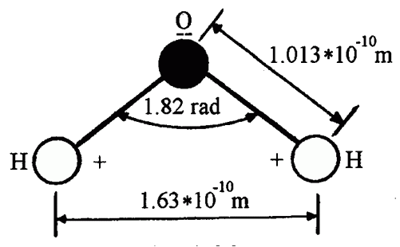
Jak wygląda cząsteczka wody?
W rzucie na płaszczyznę ma wygląd trójkąta równoramiennego z atomem tlenu w jednym narożu trójkąta i atomami wodoru w pozostałych dwóch.
Kąt między wiązaniami H - O ma wartość 1,82 radianów.

Slide 7
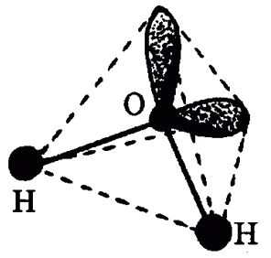
W trzech wymiarach cząsteczka wody ma kształt tetraedru z atomem tlenu w środku i atomami wodoru oraz wolnymi parami elektronowymi w wierzchołkach.

Slide 8
Cząsteczka wody ma dwa bieguny: ujemny, w pobliżu atomu tlenu i dodatni w pobliżu atomów wodoru, jest dipolem, czyli ma budowę polarną.
−
−
dipol
+
+

Slide 9
Budowa polarna cząsteczki wody wpływa na zdolność rozpuszczania się w niej substancji o budowie polarnej, czyli takich, których cząsteczki mają dwa bieguny np. chlorek sodu NaCl, chlorowodór HCl.
−
Na
+
+
Cl
−
Cl
H

Slide 10
ZASADY DOKUMENTOWANIA DOŚWIADCZEŃ PRZYRODNICZYCH
Dokumentacja doświadczenia powinna zawierać:
temat doświadczenia,
problem badawczy,
hipotezę,
opis przygotowania i przebiegu doświadczenia (w którym uwzględniamy m.in. potrzebne materiały i etapy doświadczenia),
obserwacje i wyniki,
wnioski,
odniesienie do literatury.

Slide 11
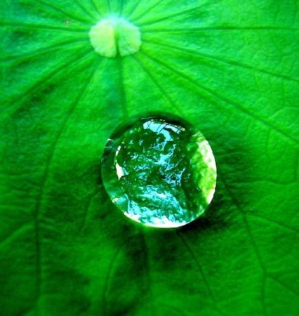
CO PŁYWA, A CO TONIE?
Napięcie powierzchniowe – zjawisko fizyczne występujące na styku powierzchni cieczy z ciałem stałym, gazowym lub inną cieczą, dzięki któremu powierzchnia ta zachowuje się jak sprężysta błona.

Slide 12
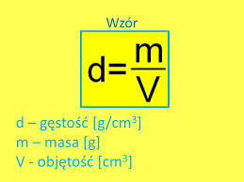
GĘSTOŚĆ – stosunek masy ciała do jego objętości.

Slide 13
Ciśnienie - wielkość skalarna, określona jako wartość siły działającej prostopadle do powierzchni podzielona przez powierzchnię na jaką ona działa.

Slide 14
CIŚNIENIE jest odwrotnie proporcjonalne do pola powierzchni. Im mniejsze pole powierzchni, tym większe ciśnienie.

Slide 15
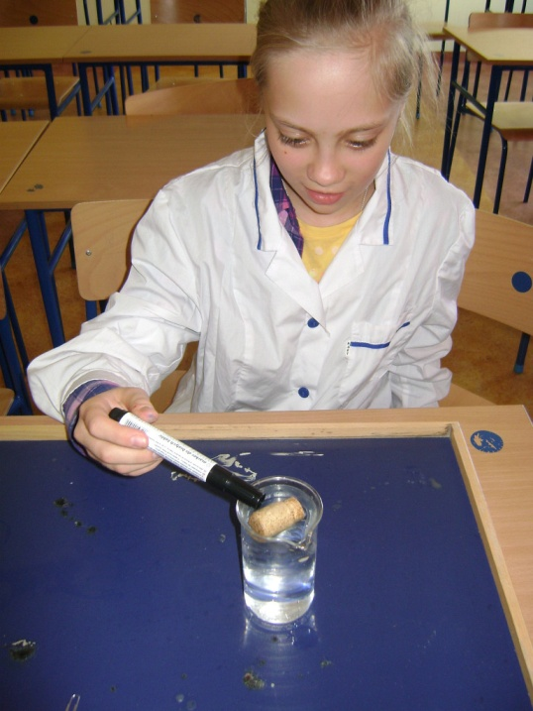
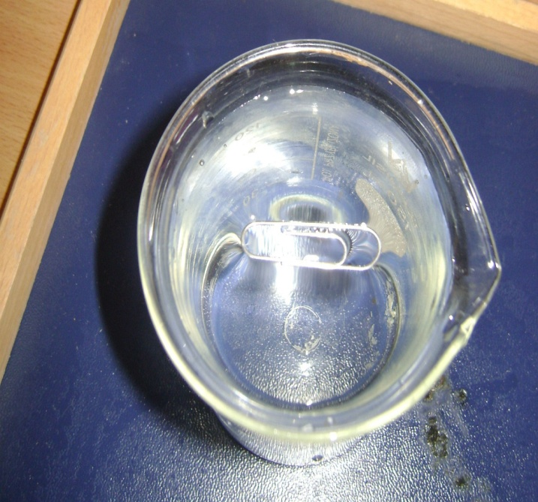
Wnioski: korek, metalowy spinacz unoszą się na powierzchni wody, ponieważ tworzy się tam cienka, „elastyczna błona”. Dzieje się tak, ponieważ na cząsteczki wody znajdujące się przy powierzchni działa siła zwana napięciem powierzchniowym oraz tylko substancje o mniejszej gęstości niż gęstość wody pływają po jej powierzchni.

Slide 16
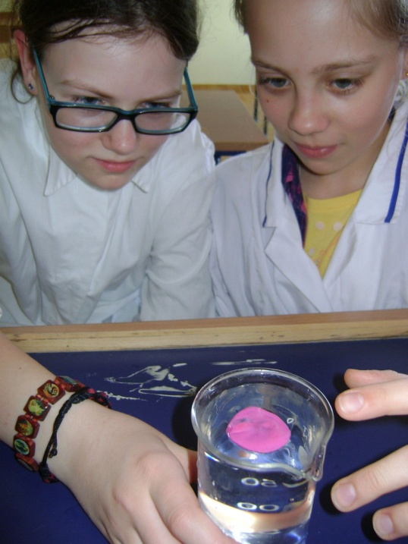
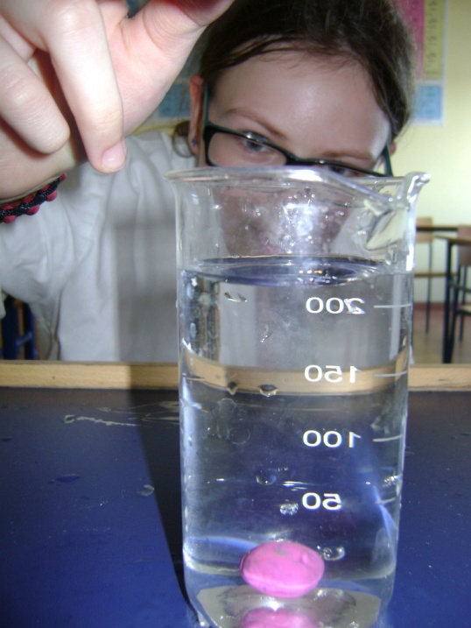
Wnioski: Płaski krążek wykonany z plasteliny pływa po powierzchni, ponieważ zajmuje większy obszar i wywiera mniejsze ciśnienie - rozkłada się na większą powierzchnię.
Kulka natomiast jest mniejsza i naciska na mniejszy obszar dlatego wywiera większe ciśnienie i opada na dno.

Slide 17
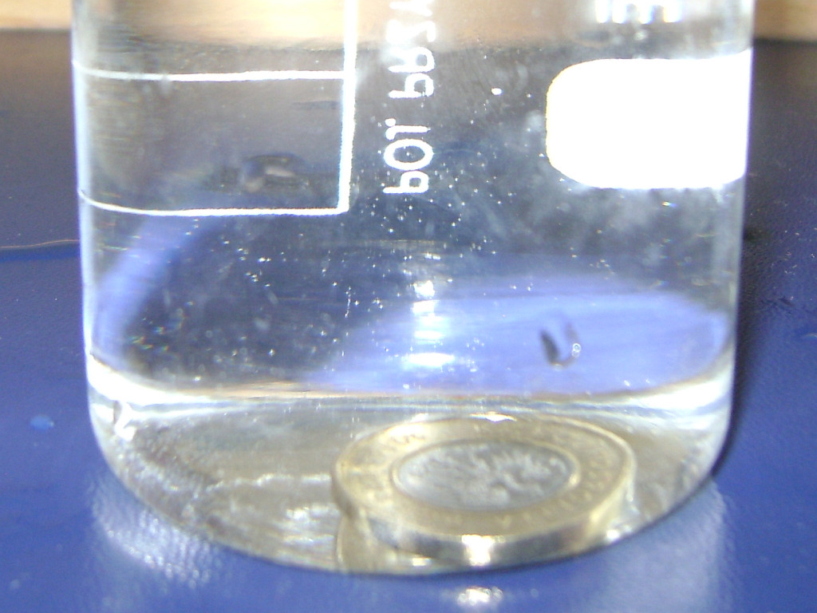
Wnioski: Moneta tonie, gdyż ma większą gęstość (8.9g/cm³) od gęstości wody (1g/cm³).

Slide 18
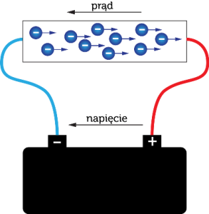
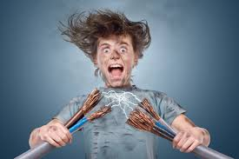
CZY KAŻDY RODZAJ WODY PRZEWODZI PRĄD ELEKTRYCZNY?
PRĄD ELEKTRYCZNY – uporządkowany ruch ładunków elektrycznych.

Slide 19
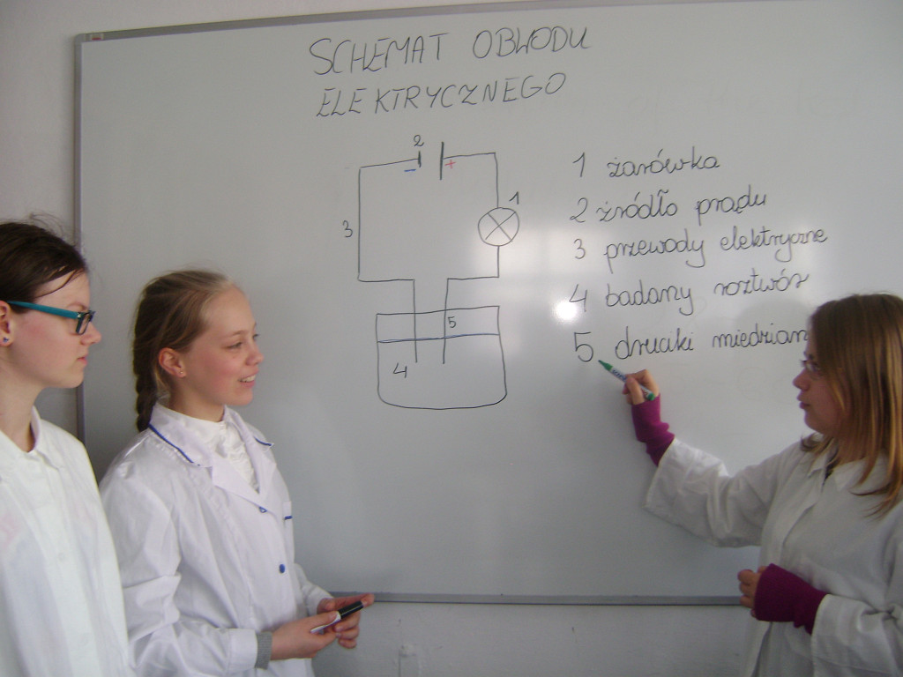
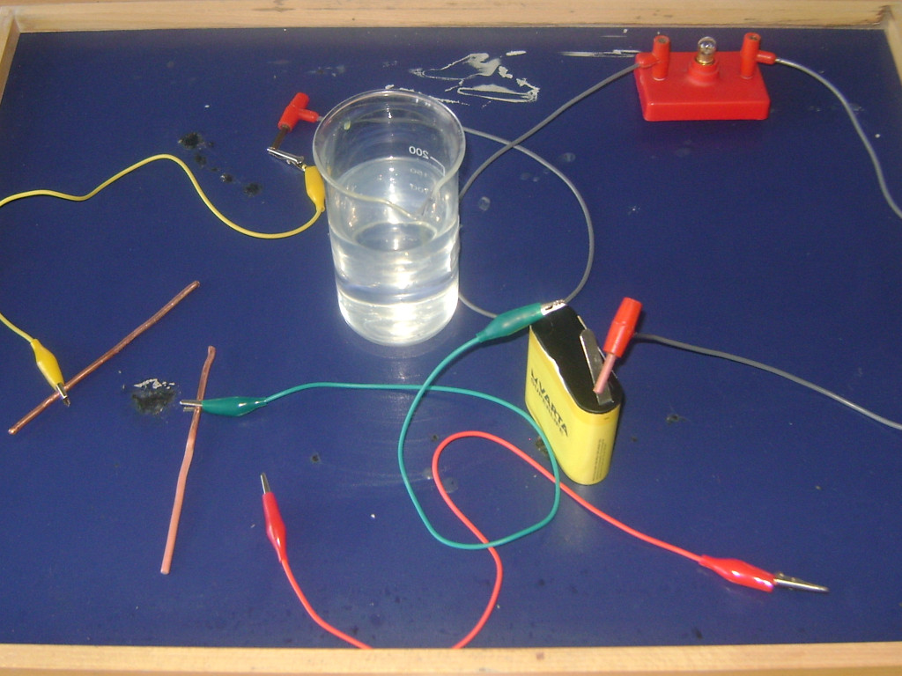

Slide 20
DYSOCJACJA JONOWA (ELEKTROLITYCZNA) to rozpad cząsteczek soli, kwasów na jony pod wpływem wody
Dysocjacji elektrolitycznej ulegają cząsteczki o wiązaniu jonowym lub atomowym spolaryzowanym.
Dysocjacja elektrolityczna nadaje roztworom specyficzne właściwości. Roztwory związków chemicznych, które ulegają dysocjacji przewodzą prąd elektryczny.
Zjawisko dysocjacji elektrolitycznej zostało odkryte w XIX wieku przez szwedzkiego uczonego Arrheniusa, laureata Nagrody Nobla w dziedzinie chemii z 1903 roku.

Slide 21
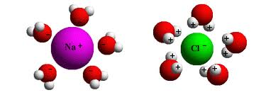
Schemat dysocjacji elektrolitycznej (jonowej) soli kuchennej – chlorku sodu.
H₂O

Slide 22
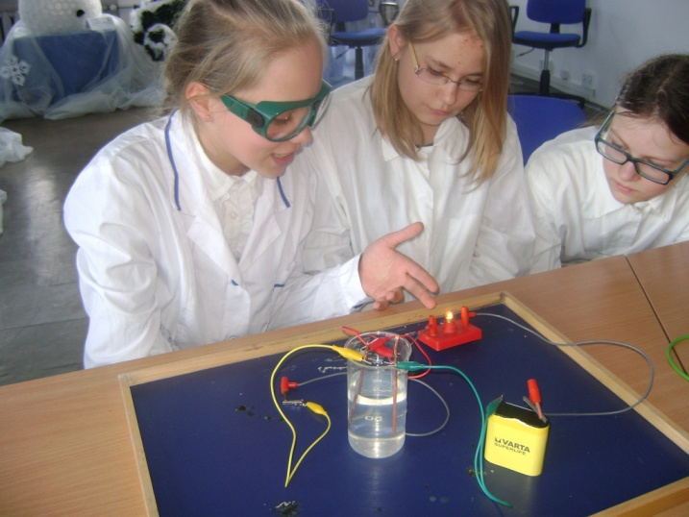
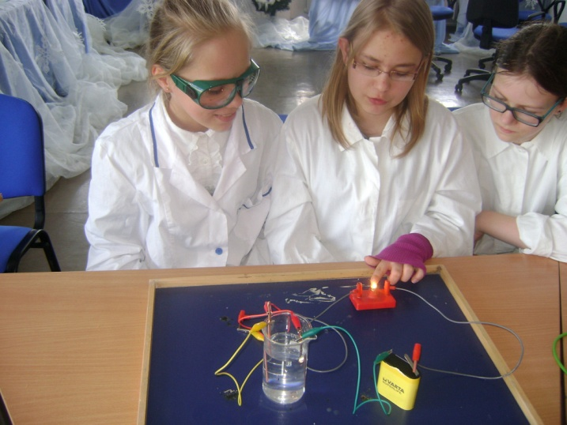
Roztwór wodny chlorku sodu (NaCl) i octu (CH₃COOH)

Slide 23
Wnioski: Woda z solą kuchenną(NaCl) i woda z octem(CH₃COOH) przewodzą prąd elektryczny, ponieważ pod wpływem wody cząsteczki NaCl i CH₃COOH rozpadają się na jony, które są nośnikami ładunków prądu elektrycznego.

Slide 24
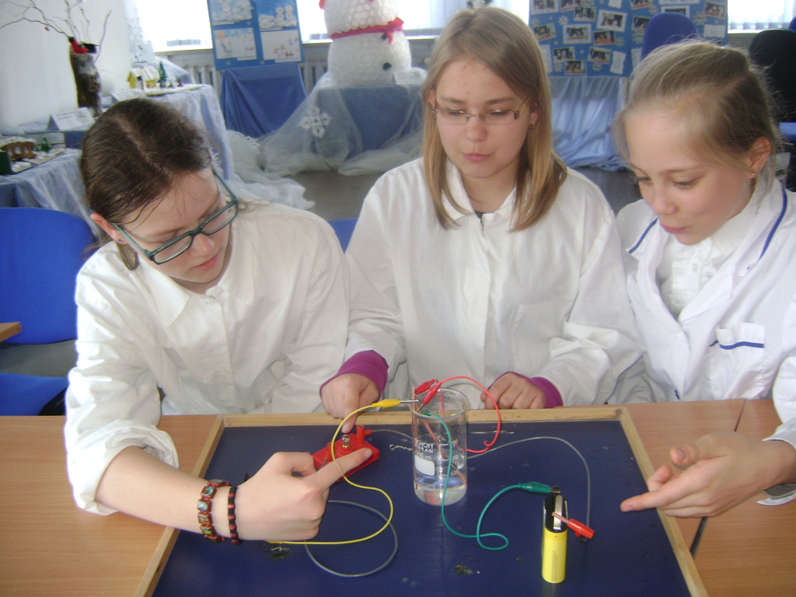
Woda destylowana

Slide 25
Wnioski: Woda destylowana nie przewodzi prądu elektrycznego, ponieważ jest pozbawiona soli mineralnych i gazów, czyli nośników ładunków prądu elektrycznego.

Slide 26
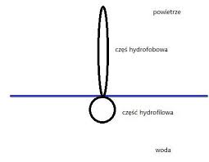
CZY MOŻNA ZMIESZAĆ WODĘ
Z OLEJEM?
Hydrofilowość (wodolubność) to skłonność cząsteczek chemicznych do łączenia się z wodą.
Hydrofobowość (gr. hydro – woda, phobos – strach) – skłonność cząsteczek chemicznych do odpychania od siebie cząsteczek wody.

Slide 27
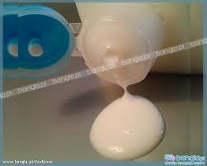
EMULSJA – układ dwóch niemieszających się wzajemnie cieczy. Przykładem emulsji występujących w naturze są wszelkie produkty mleczne zawierające tłuszcz. Ale również majonezy, emulsje i kremy kosmetyczne oraz różnego rodzaju roztwory białek.

Slide 28
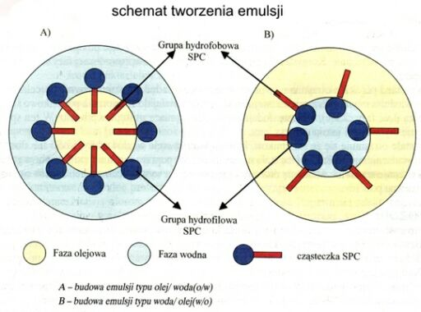

Slide 29
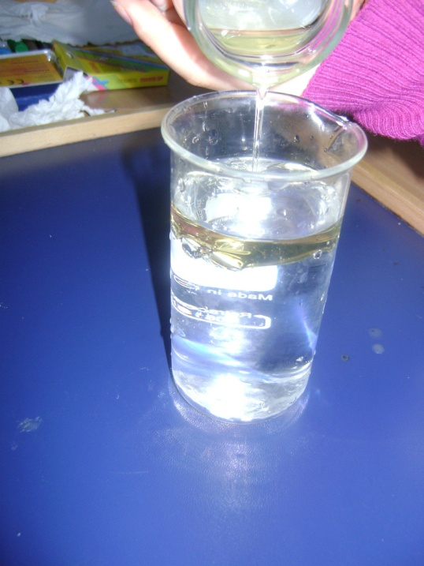
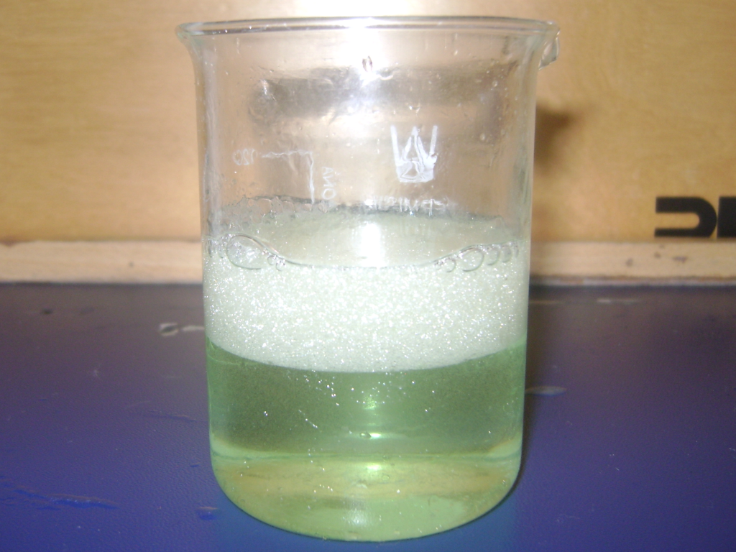
Woda z olejem
Woda z olejem i płynem do mycia naczyń

Slide 30
Wnioski: Po zamieszaniu łyżką oleju z wodą i płynem do mycia naczyń otrzymano mieszaninę, w której rozbiło się olej i wodę na tak małe krople, że nie były one w stanie z powrotem połączyć się w dwie różne, separujące się substancje.
Otrzymano emulsję.

Slide 31
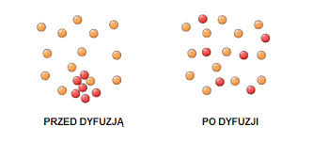
CZY WODA „WĘDRUJE” MIEDZY CIAŁAMI STAŁYMI?
Dyfuzja to samorzutne przenikanie cząsteczek jednej fazy układu w głąb fazy drugiej, spowodowane bezładnym ruchem cieplnym, a także większych cząstek zawieszonych w płynach.
Dyfuzja zachodzi w każdej temperaturze. Obserwujemy ją pomiędzy gazami, cieczami i ciałami stałymi. Szybkość dyfuzji wzrasta przy podwyższaniu temperatury.

Slide 32
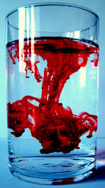
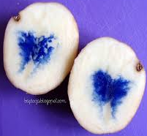

Slide 33
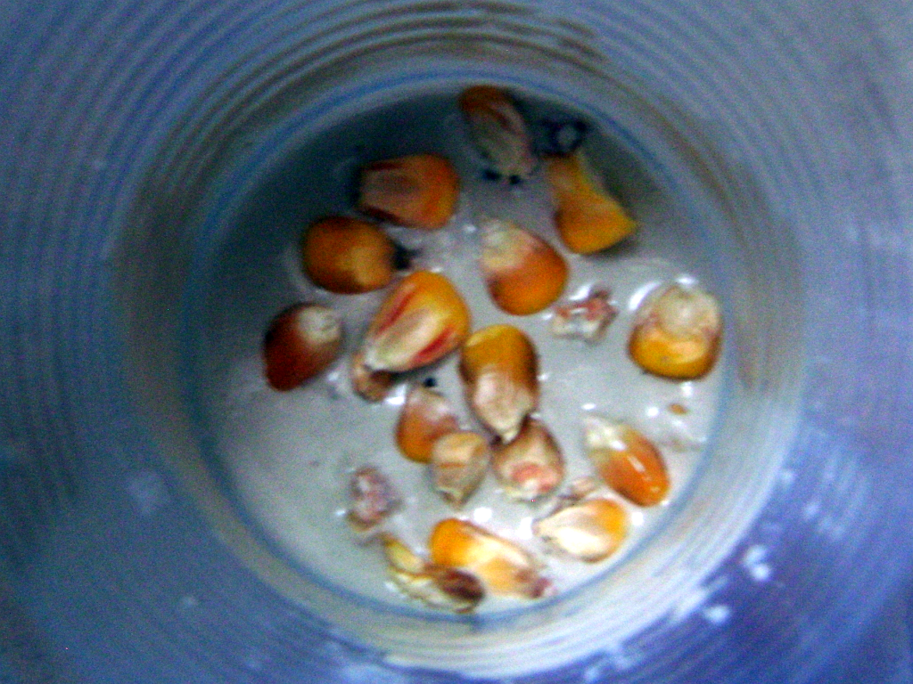
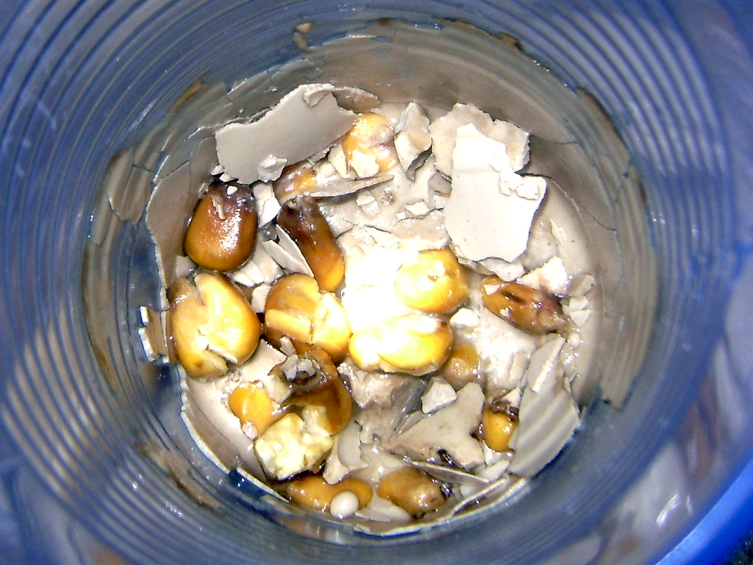
Gips z ziarnami
przed dyfuzją
po dyfuzji

Slide 34
Wnioski: Dyfuzja wody z gipsu do ziaren kukurydzy spowodowała ich rozsadzenie. Doświadczenie to potwierdza fakt, iż woda „wędruje” między ciałami stałymi.

Slide 35
Efekty pracy badawczej
Cząsteczka wody:
w przestrzeni ma kształt tetraedru;
ma budowę polarną;
jest dipolem;
jest dobrym rozpuszczalnikiem substancji polarnych;
przyczynia się do rozpadu cząsteczek soli, kwasów na jony;
tworzy roztwory, które przewodzą prąd elektryczny;
na powierzchni tworzy sprężystą błonę zwaną napięciem powierzchniowym;
charakteryzuje się określona gęstością 1g/cm³;
z substancjami niepolarnymi tworzy emulsje;
ulega zjawisku dyfuzji.

Slide 36
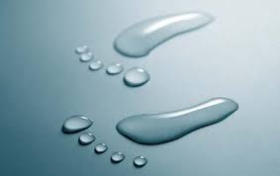
Jednym słowem woda jest magiczną substancją, z którą spotykamy się przez całe życie, na każdym kroku.
Towarzyszy nam w naszych codziennych zajęciach.
Bez niej nie moglibyśmy się obejść.

Slide 37
BIBLIOGRAFIA
„Chemia Nowej Ery” podręcznik dla gimnazjum, część 1 i 2.
„Chemia” podręcznik do kształcenia rozszerzonego w liceach, część I chemia ogólna.
„Biologia” vademecum.
Przyroda „Ciekawi świata 4”.
„Fizyka 1” gimnazjum.
„Tajemnice przyrody” podręcznik dla klasy 5.
„Chemia” podręcznik do kształcenia rozszerzonego w liceach. Część 2. Chemia fizyczna.

Slide 38
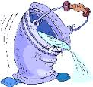
DZIĘKUJEMY ZA UWAGĘ

